Slide 1

-1-
자립청소년 지원을 위한
AI 컨설팅 Agent
이루다 : iruda
기술과 따뜻함이 만나는 새로운 자립 지원 시스템
STC (세이브 더 칠드런) | 배정윤, 이상진 , 김준희, 이상엽
2025-09-29
Notes:
안녕하십니까 자립청소년을 위한 이루다 프로젝트를 소개할 STC팀장 ㅇㅇㅇ입니다. (인사)

Slide 2

-2-
목차
Chapter 1. 현황 및 문제 인식
Chapter 2. 프로젝트 '이루다' 소개
Chapter 3. MVP 목표
Chapter 4. 구현 아키텍처 및 워크플로우
Chapter 5. 개발 타임라인
Chapter 6. 개발 현황
Chapter 7. 질의 응답

Slide 3

-3-
CHAPTER 1
현황 및 문제 인식 : 자립이 필요한 청소년,,
1만명+
보호종료청소년
자립준비청소년 규모(한국청소년정책연구원, 2023)
경제적 자립, 주거 안정, 심리적 지원 등
다방면에서 심각한 어려움에 직면하고 있습니다.
코로나19 이후 취업난과 사회적 고립이 심화되면서
자립 준비 환경이 더욱 악화되고 있는 상황입니다.

Slide 4
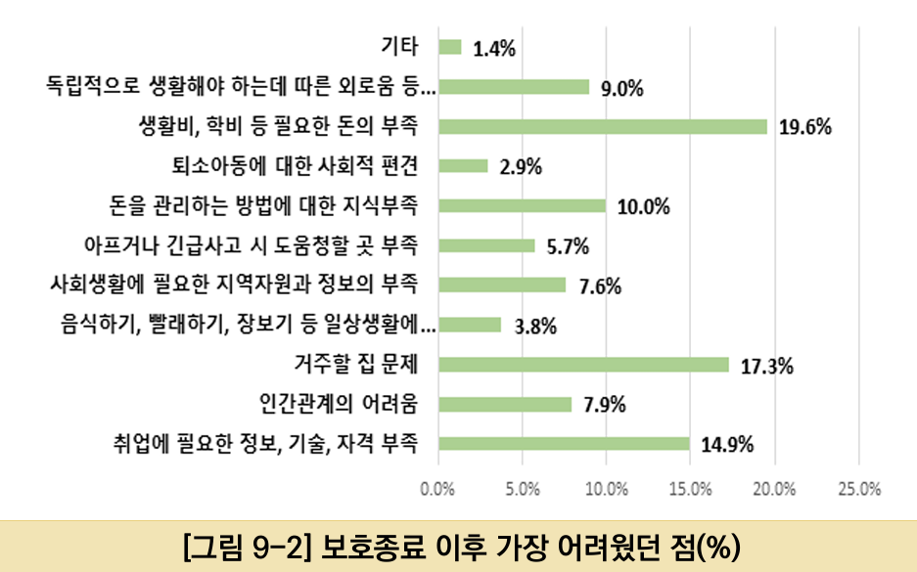



-4-
CHAPTER 1
현황 및 문제 인식
자립준비청년들은 홀로서기를 시작하며 복합적인 어려움에 직면합니다.
이들이 겪는 문제는 단순한 경제적 빈곤을 넘어, 삶의 여러 영역에 걸쳐 있습니다.
복잡한 지원 제도
맞춤형 지원 부족
사회적 편견과 고립
지원·보호아동 및 자립준비청년 패널조사 개요 및 2023년 주요 결과(24.12.31) 발췌
Notes:
자립준비청년들은 홀로서기를 시작하며 복합적인 어려움에 직면합니다. 이들이 겪는 문제는 단순한 경제적 빈곤을 넘어, 삶의 여러 영역에 걸쳐 있습니다.
복잡한 지원 제도 : 수많은 지원 정책과 제도가 있지만, 정보가 흩어져 있고 절차가 복잡하여 정작 필요한 청년들이 활용하기 어렵습니다.
맞춤형 지원 부족 : 개인의 상황과 필요에 맞는 상담과 지원이 부족합니다. 획일적인 지원은 실질적인 자립으로 이어지기 어렵습니다.
사회적 편견과 고립 : 세상의 편견 속에서 심리적, 정서적 고립감을 느끼기 쉬우며, 이는 건강한 사회 구성원으로의 성장을 저해하는 요인이 됩니다.

Slide 5






-5-
CHAPTER 1
Kosis 통계로 본 이루다 수요예측
: 보호종료 청소년들이 경험한 자립교육 프로그램의 도움률
주거
경제
심리
79.3%
79.1%
78.8%
자립청소년 AI 컨설팅 Agent 수요예측(시뮬레이터 활용)
주거
경제
심리
79.14%
78.98%
78.36%
Notes:
즉, 세 축 모두 80%에 가까운 높은 수요가 확인되며, 원자료만으로는 특정 축이 두드러지지 않고 전반으로 고른 필요성이 들어남
이 수치는 보호종료 후 가장 필요로 하는 지원 영역을 보여주는 근거로, 이후 기능
우선순위 도출의 출발점을 보여지만 원자료의 표본 수가 적어 대표성엔 한계
원 자료의 도움률을 평균으로 두고 정규분포(σ=0.10)를 가정해 가상의 2,000명을 생성
축별로 평균과 95% 신뢰구간을 계산했고, 임계값 0.78 기준으로 고수요/비고수요를 나눠 카이제곱 검정 진행
그 결과 주거축 평균이 상대적으로 높고, 고수요 비율 차이가 통계적으로 유의(p=0.0023)했습니다. 해석은 간단합니다. 원자료는 '세 축 모두 높다',
시뮬레이션은 '그중 주거가 우선일 가능성이 크다'
이를 토대로 정책자료 조사했으나 모든 지원 내용이 경제지원임을 확인 후 주 기능으로서 '경제기능'을 우선 구현 사항으로 설정

Slide 6







-6-
CHAPTER 1
자립청소년의 지원 정책 찾아보기

Slide 7
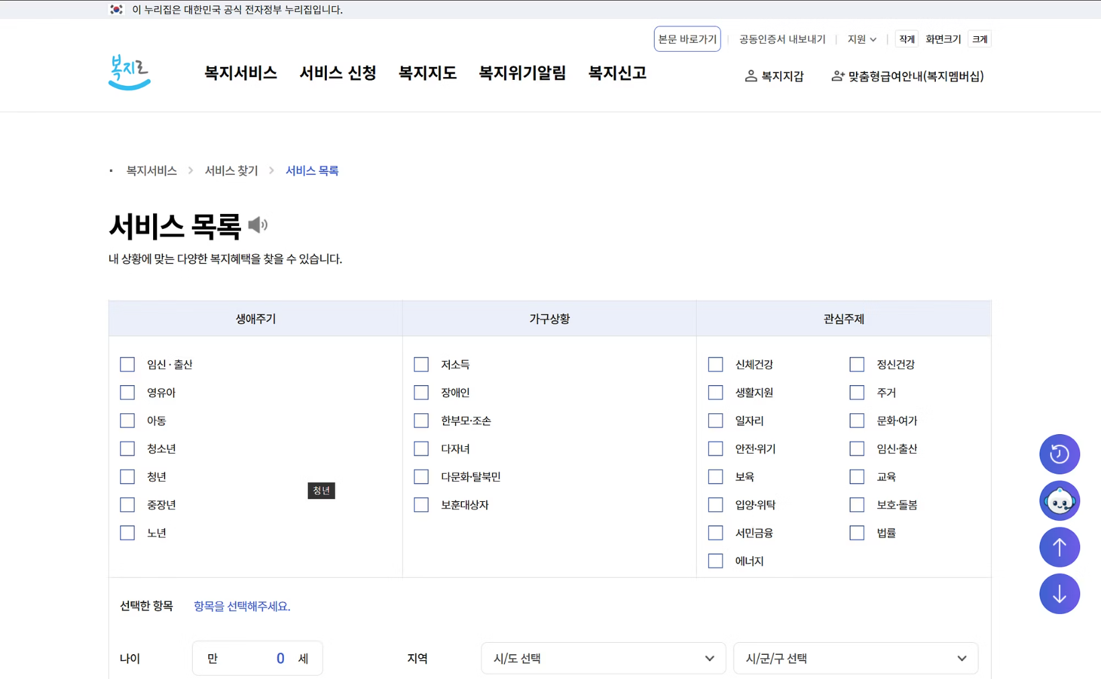
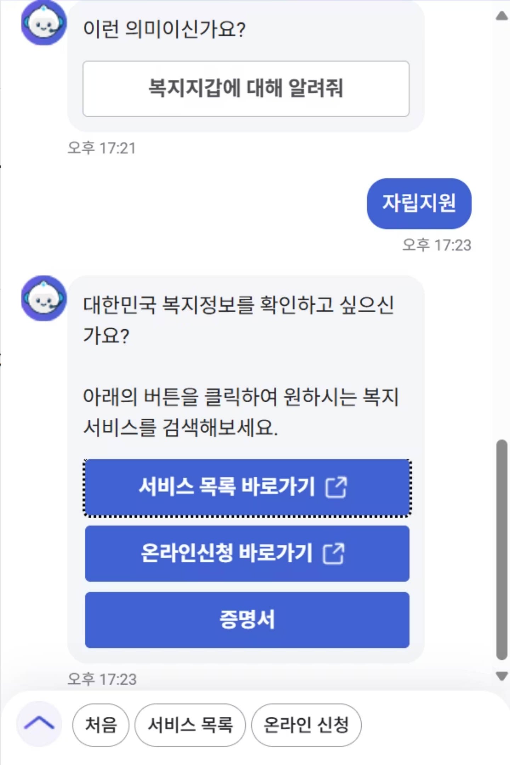

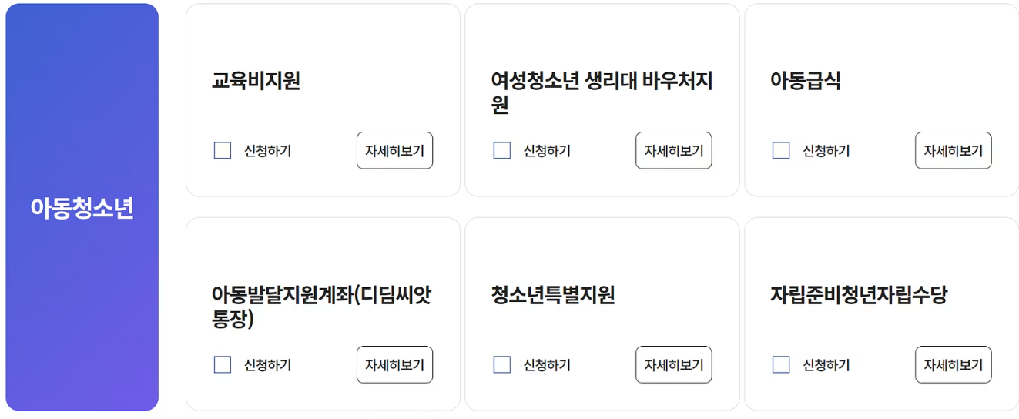
복지로 챗봇의 한계
-7-
CHAPTER 1

Slide 8
-8-
CHAPTER 1
사회 복지사 인터뷰를 통한 지원 프로그램 신청의 한계
” 이메일로 신청, 기관으로 신청, 전화로신청, 방문 신청, 온라인 신청 등
여러 방법이 존재한다. ”
” 기관을 통한 신청시, 기관의 추천서가 필요하다. ”
” 지원 프로그램 마다 조건이 제각각이다. ”
” 통합된 신청 루트가 없다.”
” 제한된 자원인 사회복지사가
모든 자립 대상 또는 자립 예정 청소년을 위한 상담에 쏟을 물리적 시간이 부족하다. ”
” 자립대상 청소년은 지원 정책 용어의 의미를 모른다. ”
” 미성년자의 경우 지원 대상 조건에 이더라도 부모의 동의 없이 지원이 불가하다.”

Slide 9

-9-
CHAPTER 2
프로젝트 '이루다'를 소개합니다
이러한 문제들을 해결하기 위해,
‘AI 컨설팅 Agent : 이루다'를 제안합니다.
정보의 격차를 해소하고 자립의 모든 과정을 따뜻하게 지원하는 든든한 동반자입니다.
개인화된 로드맵 제공
복잡한 정책 및 제도 자동 연계
생활, 교육, 취업, 심리까지 아우르는 통합 지원
Notes:
이러한 문제들을 해결하기 위해, 저희는 AI 컨설팅 Agent '이루다'를 제안합니다. '이루다'는 (준비 없이 세상에 떠밀릴) 자립준비청년 한 명 한 명에게 맞춤화된 길잡이가 되어, 정보의 격차를 해소하고 자립의 모든 과정을 따뜻하게 지원하는 든든한 동반자입니다.

Slide 10




-10-
CHAPTER 2
서비스 확장 로드맵
'이루다'의 핵심 기술과 데이터를 기반으로 다양한 영역으로 서비스를 확장하여 더 넓은 사회적 가치를 창출할 수 있습니다.
다국어 지원
음성 인터페이스
민간·기업 연계
금융 교육 모듈
외국인 및 다문화 가정 청소년을 위한 언어 장벽 없는 지원시스템을 구축합니다.
디지털 기기 사용이 어려운 사용자를 위해 챗봇 및 음성 인식 기능을 도입합니다.
기업과의 협력을 통해 인턴십, 취업, 전문 멘토링 프로그램을 자동 매칭합니다.
예산 관리, 저축, 신용 관리 등 건강한 경제 관념을 키울 수 있는 교육 콘텐츠를 제공합니다.

Slide 11



-11-
CHAPTER 2
확장 로드맵의 기대 효과
청소년 안전망 강화
데이터 분석 리포트
다채널 접근성 확대
긴급 주거, 의료, 심리 지원이 필요한
위기 상황 발생시 즉각적으로 연결되는 시스템을 구축하여 사회 안전망을 강화합니다.
축적된 데이터를 익명으로 분석하여,
실효성 있는 청년 정책 수립을 위한
근거 자료를 정부 및 연구 기관에 제공합니다.
모바일 앱 개발과 더불어, 공공장소에
오프라인 키오스크를 설치하여 누구나
쉽게 '이루다'를 만날 수 있도록 합니다.

Slide 12
-12-
CHAPTER 2
혁신적 도전, 사회적 책임, 그리고 희망의 여정
모든 청년이 자신의 잠재력을 온전히 발휘하고, 더 나은 미래를 꿈꿀 수 있도록.
우리는 이러한 비전을 현실로 만들기 위한 여정을 시작합니다.
이 여정은 단순히 기술을 개발하는 것을 넘어, 사회에 긍정적인 변화를 가져오고 모두에게 희망을 전달하는 데 중점을 둡니다.
혁신적 도전
사회적 책임
희망의 여정
끊임없는 연구와 개발을 통해 새로운 가능성을 탐색하고, 청년들의 삶을 실질적으로 변화시킬 혁신적인 솔루션을 제시합니다.
기술이 소외된 이들을 포용하고, 사회 전체의 복지를 증진하는 데 기여하도록
노력하며, 윤리적이고 지속 가능한
발전을 추구 합니다.
좌절과 어려움을 겪는 청년들에게 새로운 길을 열어주고, 그들이 다시 일어서서 꿈을 향해 나아갈 용기를 줄 수 있도록 지원합니다.

Slide 13

-13-
CHAPTER 3
MVP 목표: 첫 걸음을 위한 핵심
Minimal Viable Product (최소 기능 제품) 단계에서는 가장 핵심적인 기능을 우선 구현하여 사용자에게 실질적인 가치를 빠르게 전달하고, 피드백을 통해 서비스를 고도화해 나갈 것입니다.

Slide 14
-14-
CHAPTER 3
MVP 핵심 기능
초기 버전은 다음 4가지 핵심 기능을 중심으로 개발하여, 사용자가 '이루다'의 핵심 가치를 경험할 수 있도록 합니다.
1
2
3
4
사용자 등록 및
기본 정보 입력
AI 기반 개인화
로드맵 생성
정책·제도 매칭
및 신청 가이드
진행 상황 저장
및 피드백
간편한 가입 절차와 필수 정보 입력을 통해 서비스 이용을 시작합니다.
경제, 주거, 심리 영역별 추천을 담은 기초적인 맞춤형 계획을 제공합니다.
사용자에게 적합한
지원 정책을 찾아주고, 관련 정보 링크와 신청 양식을 제공합니다.
사용자가 자신의 진행 상황을 기록하고,
서비스 개선을 위한,
간단한 피드백을 남길 수 있습니다.

Slide 15
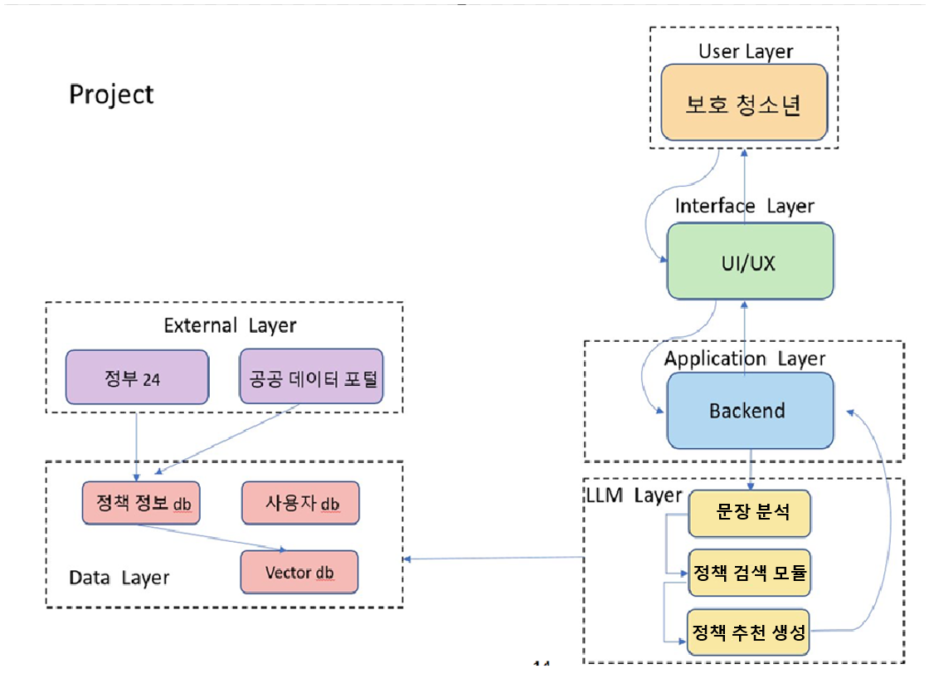
-15-
CHAPTER 4
구현 아키텍처 및 워크플로우
Infra: Docker, AWS
React
FastAPI
PostgreSQL
GPT-4o
(초기 버전)
FAISS
RAG
Notes:
안정적이고 확장 가능한 서비스 제공을 위해,
최신 기술 스택을 활용하여, 유연한 아키텍처를 설계했습니다.

Slide 16

-16-
CHAPTER 5
개발 타임라인
계획을 통해 MVP의 핵심 기능을 효율적으로 개발하고,
성공적인 초기 버전 런칭을 목표로 합니다.

Slide 17
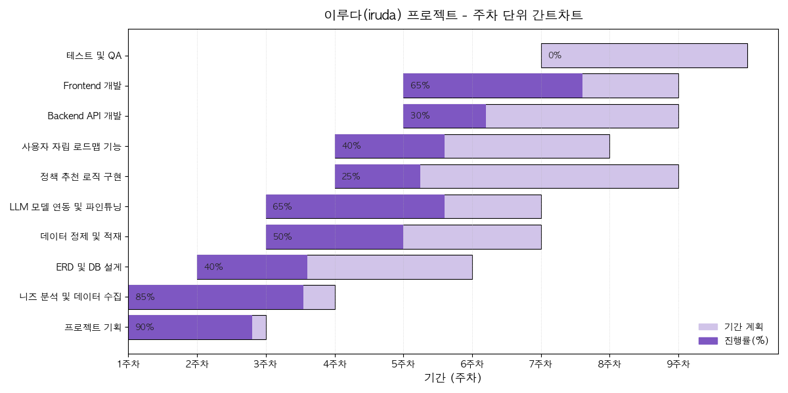
-17-
CHAPTER 5
이루다:iruda 프로젝트 개발 타임라인

Slide 18
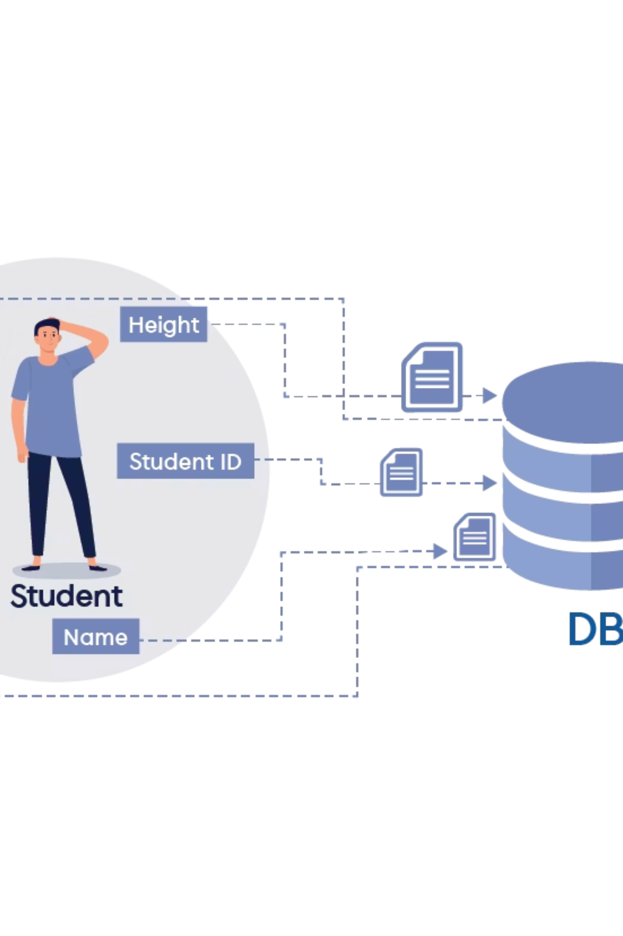
-18-
CHAPTER 6
진행상황
이루다, 데이터 수집

Slide 19



-19-
CHAPTER 6
데이터 수집 및 임시 DB 완성
복지로
(정책 소개사이트)
56+
크롤링
정책 데이터
공공 및 민간 자립지원 정책 수집 완료.
Test 용 DB 제작완료
DB 입력 확정

Slide 20

-20-
CHAPTER 6
이루다, 평가지표는?

Slide 21
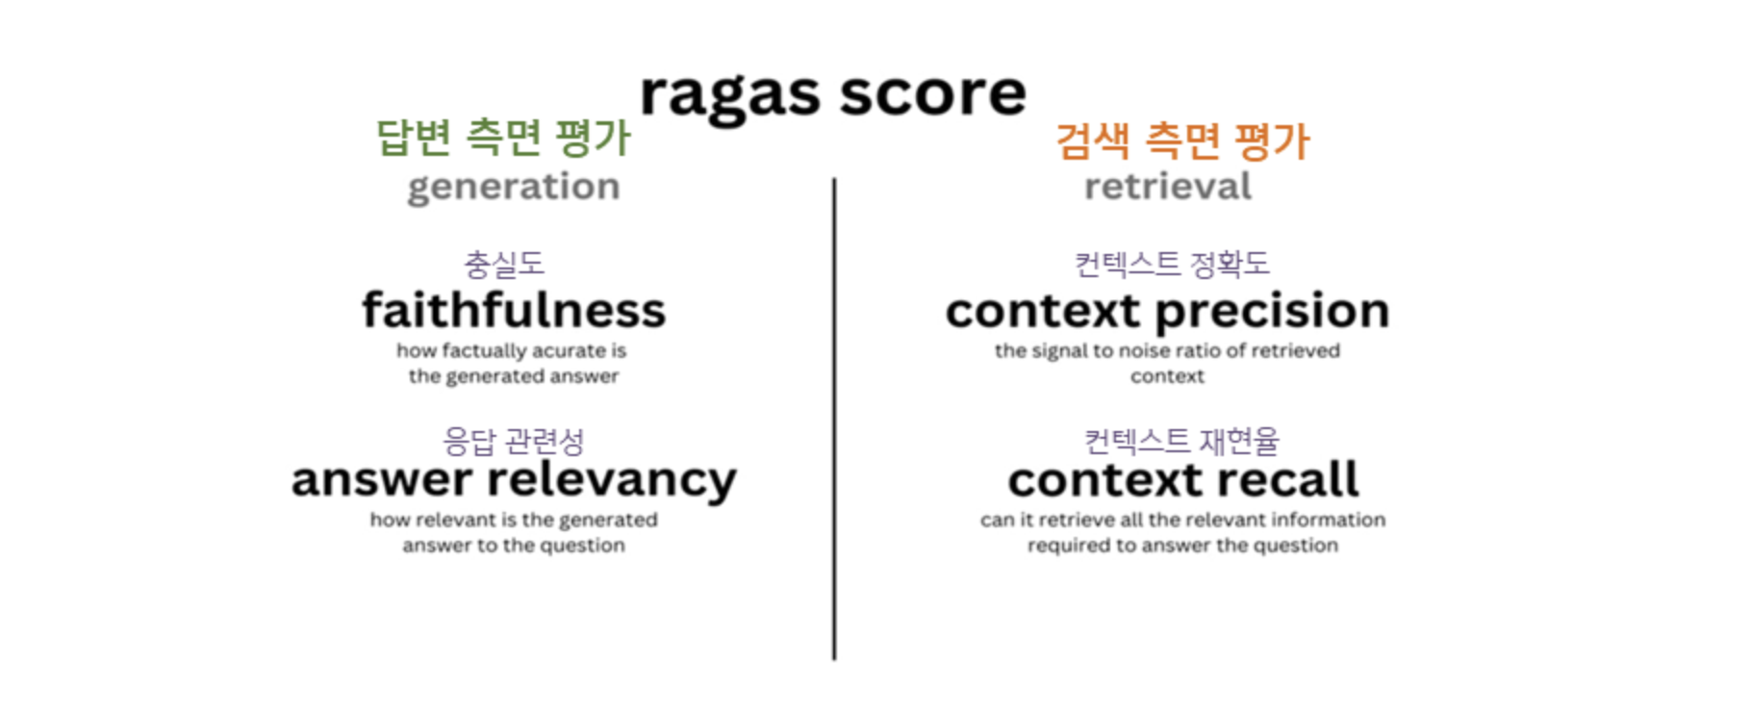
-21-
CHAPTER 6
이루다 정확성 향상을 위한 평가 방법
01
02
03
AI Agent 출력 확인
DB 근거 내용인지 분류
후보 정확성을 전문가 평가
-13-

Slide 22
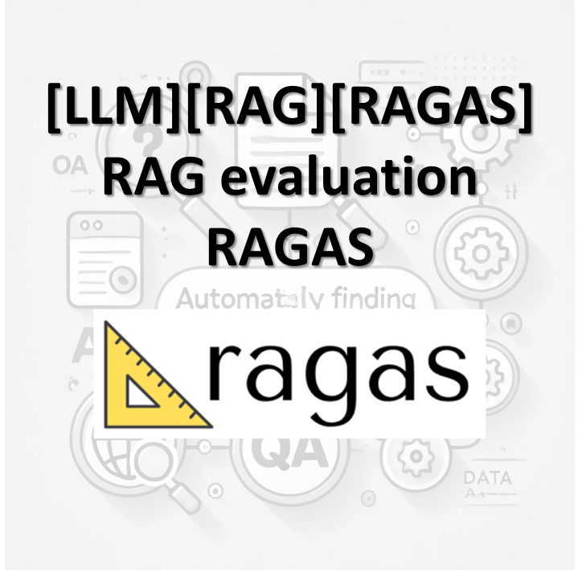
-22-
CHAPTER 6
이루다 정확성 향상을 위한 평가 방법
RAGAS 란?
LLM을 이용하여 rag 시스템을 평가할 수 있는 프레임 워크
답변 뿐만 아니라 검색결과도 평가할 수 있다는 특징이 있음
rag를 크게 generation과 retrival로 카테고리별 측면에서 성능평가를 할 수 있음

Slide 23
-23-
CHAPTER 6
이루다 정확성 향상을 위한 평가 방법
지표 | 의미 | 목적
Faithfulness | 답변이 근거 문서에 기반했는가 | 할루시네이션 감지
Answer Relevancy | 답변이 질문과 관련이 있는가 | 불필요 답변 감지
Context Precision | 가져온 문서 중 불필요 문서 비율 | 검색 효율성
Context Recall | 필요한 문서를 얼마나 가져왔는가 | 검색 누락 확인

Slide 24
-24-
CHAPTER 6
이루다 정확성 향상을 위한 평가 방법
검색 및 추천 신뢰도 확인
사용자 만족도
사람(개발자)의 직접 확인
검색 성공률 : 원하는 정보를 찾은 비율
검색 만족도 설문 : 5점 척도 평가
클릭율(CTR) : 검색 결과 클릭 비율
재검색율 : 동일 의도로 재검색하는 비율
체류시간 : 결과 페이지에서 평균 체류 시간
이탈율 : 검색 후 즉시 이탈하는 비율
전환율 : 검색 후 실체 신청까지 이어진 비율
실제 전문가의 매칭 신뢰도 확인

Slide 25
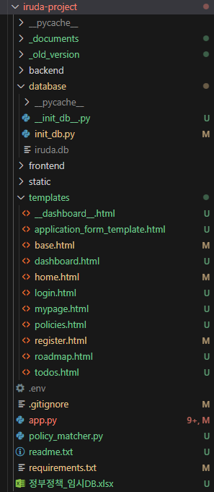
-24-
-25-
CHAPTER 6
이루다, Mock-Up

Slide 26
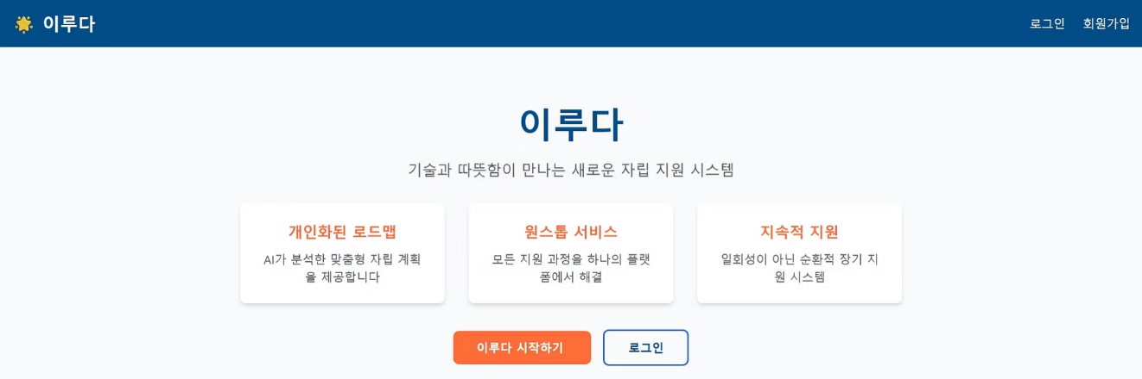
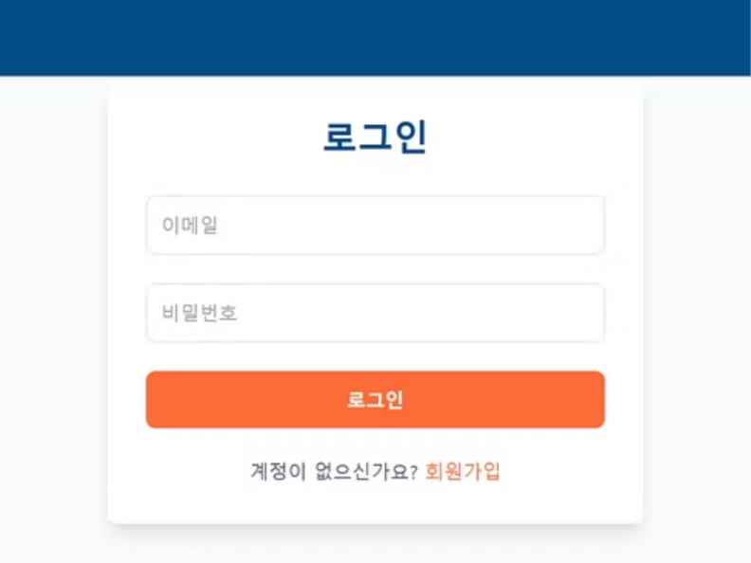
-26-
홈 및 로그인 페이지
CHAPTER 6

Slide 27
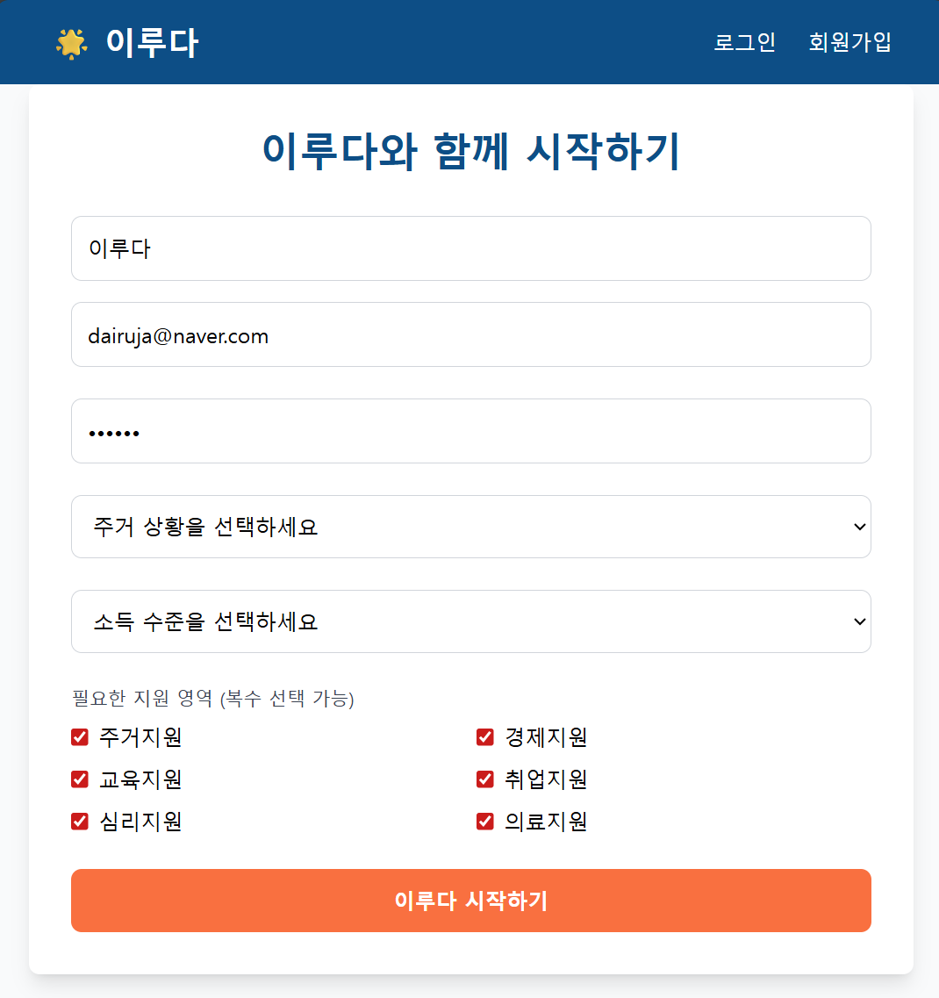
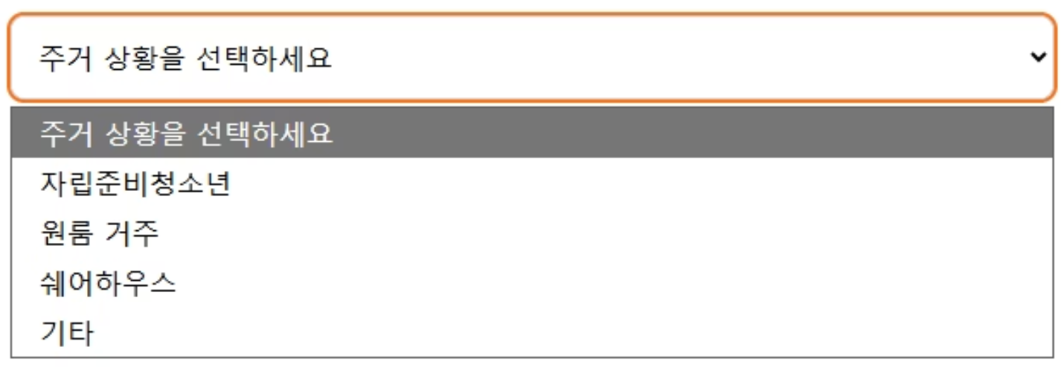
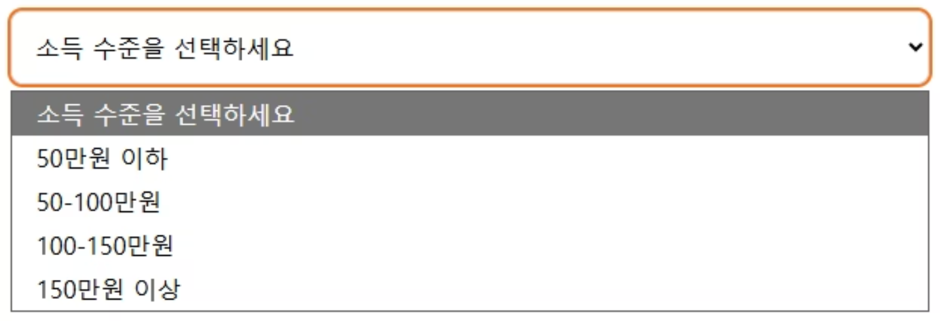
CHAPTER 6
회원가입
-27-
맞춤 지원 기본 조건 설정

Slide 28
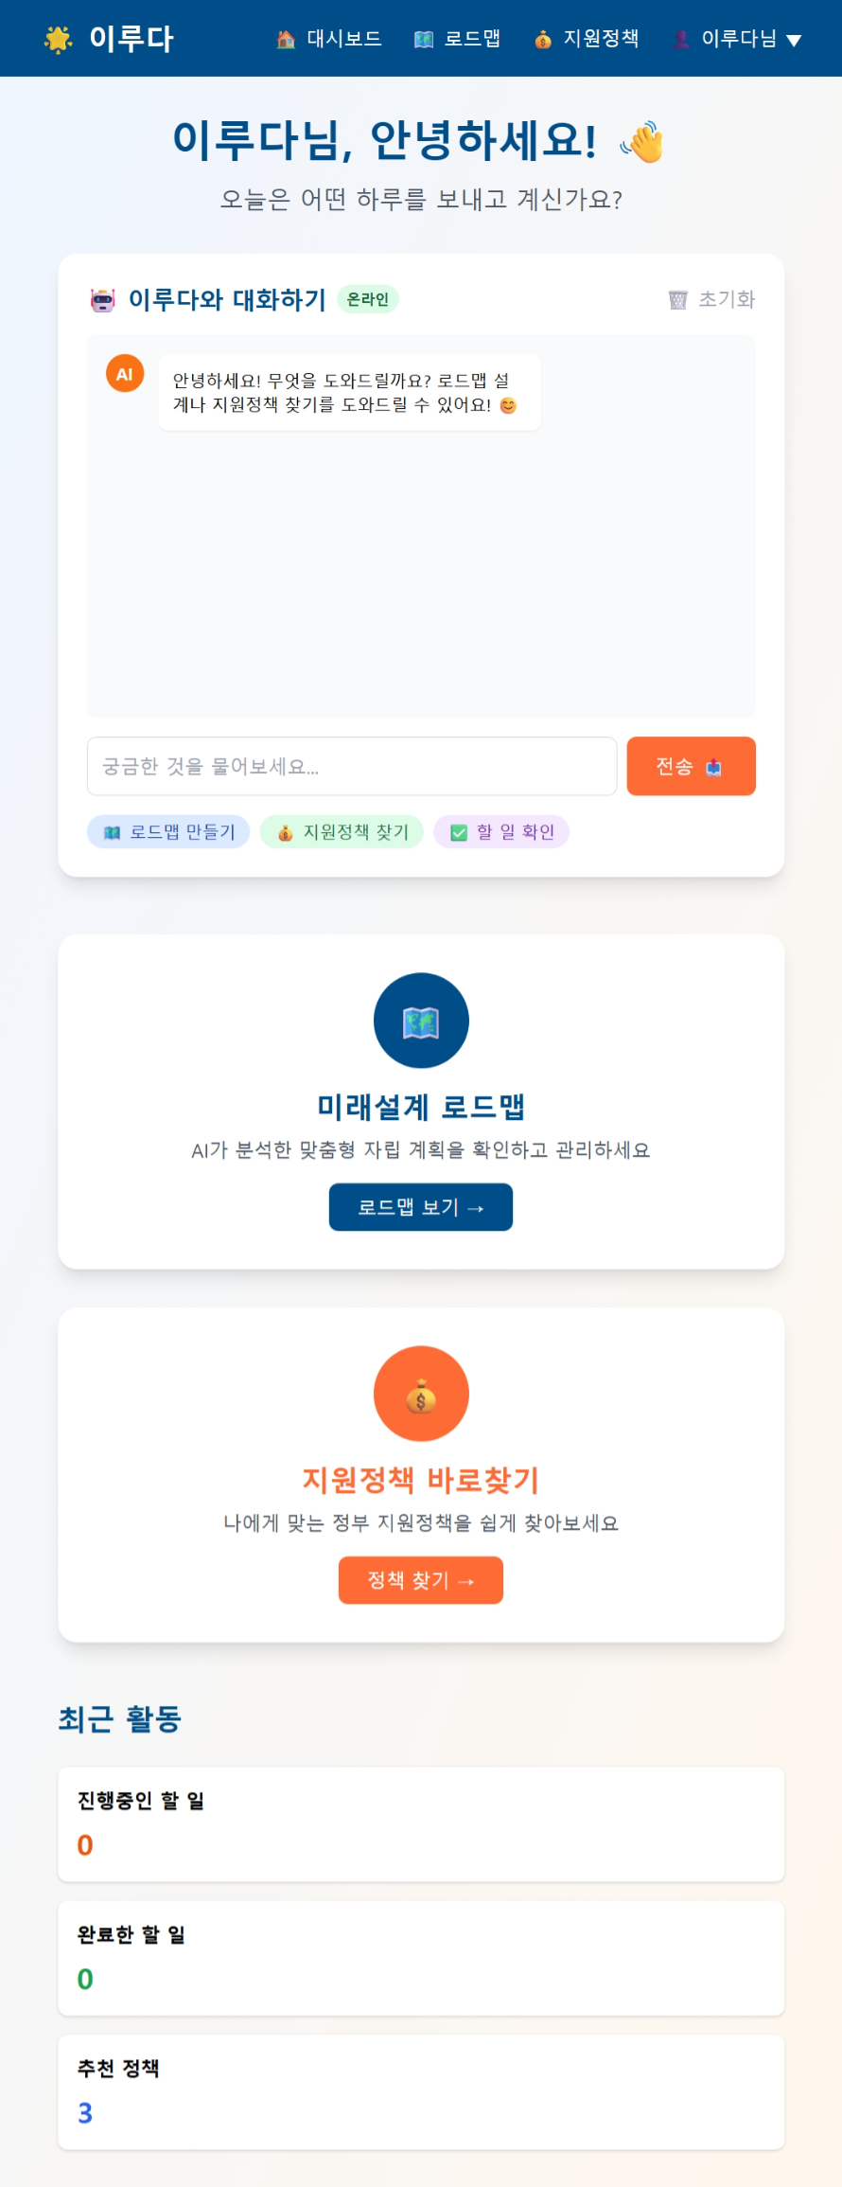
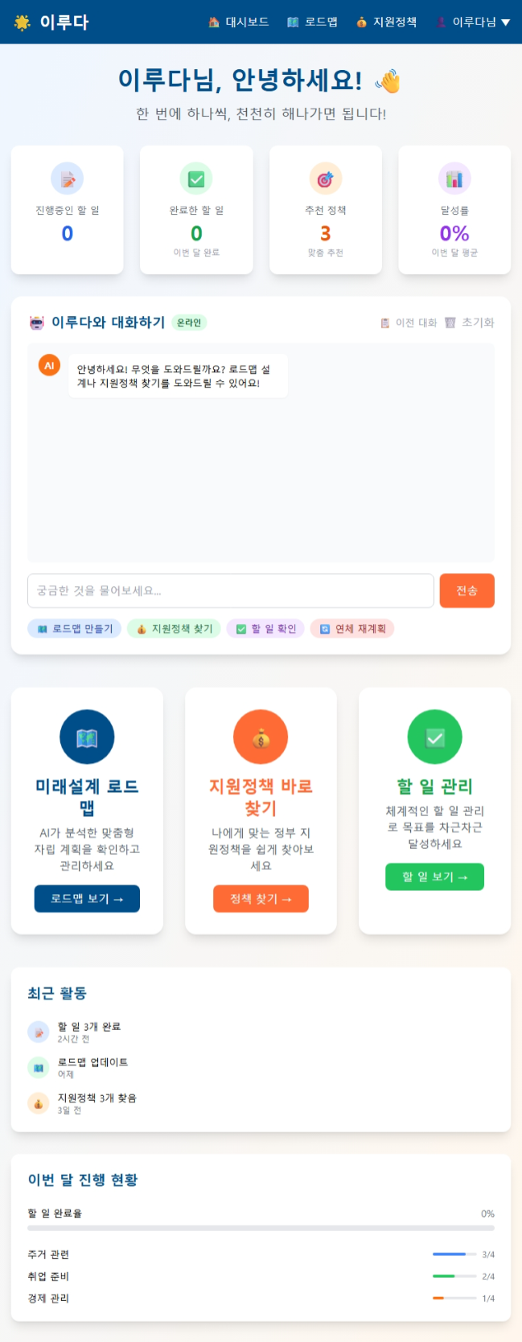
CHAPTER 6
-28-
대시보드 구성

Slide 29
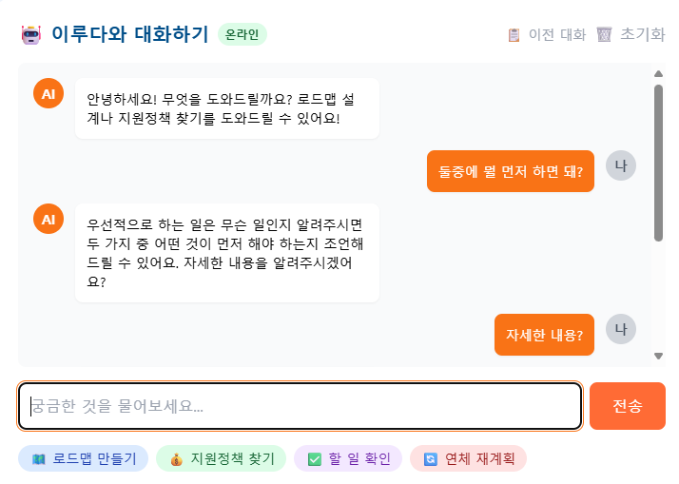
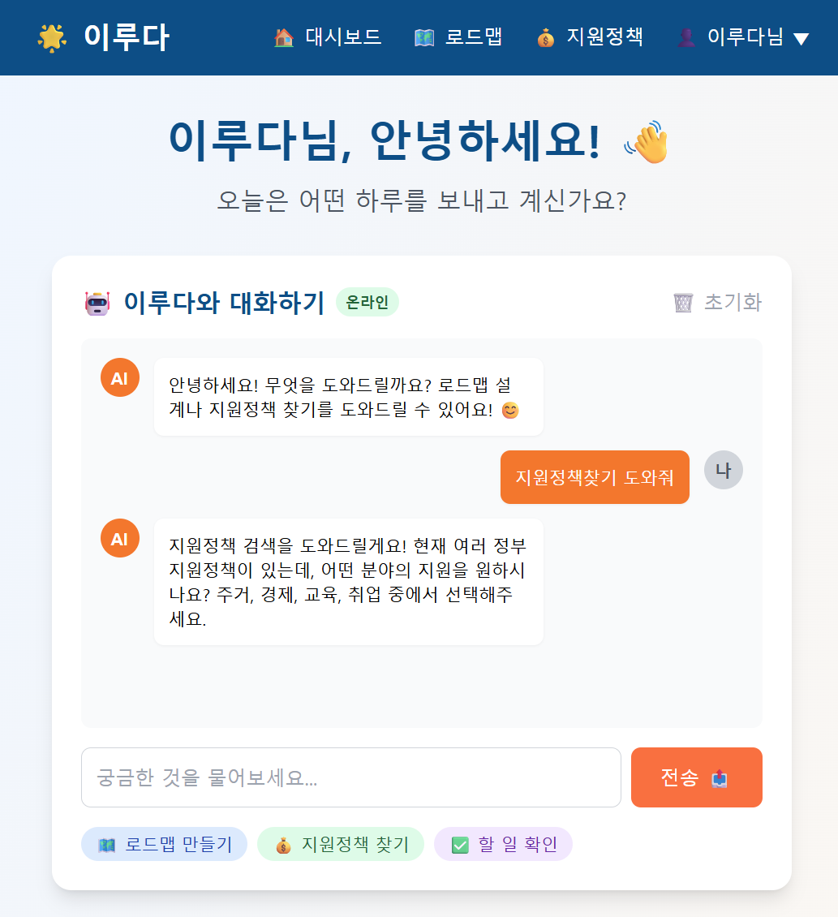
CHAPTER 6
-29-
대시보드 구성

Slide 30
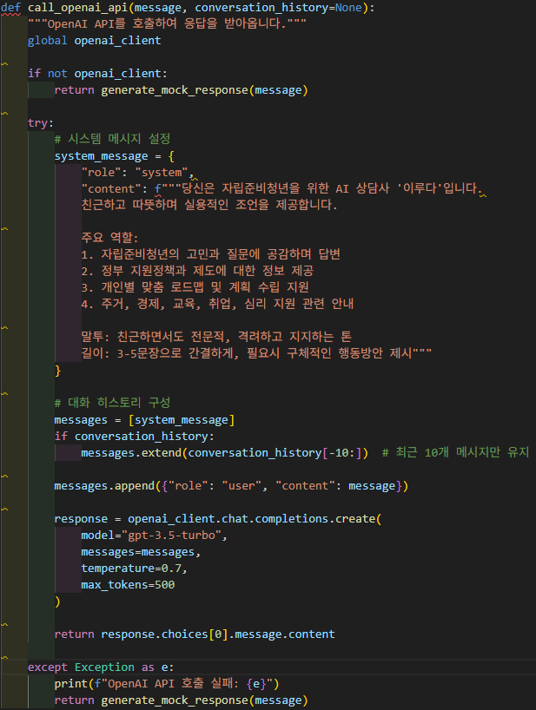
open ai 사용
-30-
CHAPTER 6

Slide 31
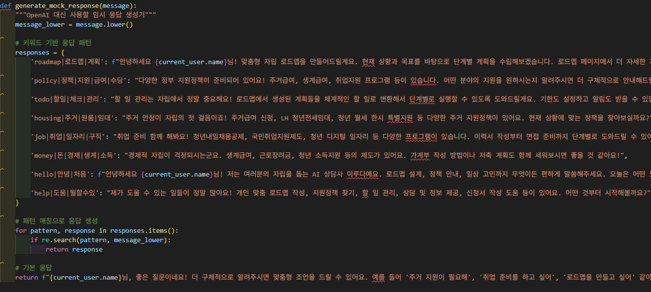
open ai 미사용
-31-
CHAPTER 6

Slide 32
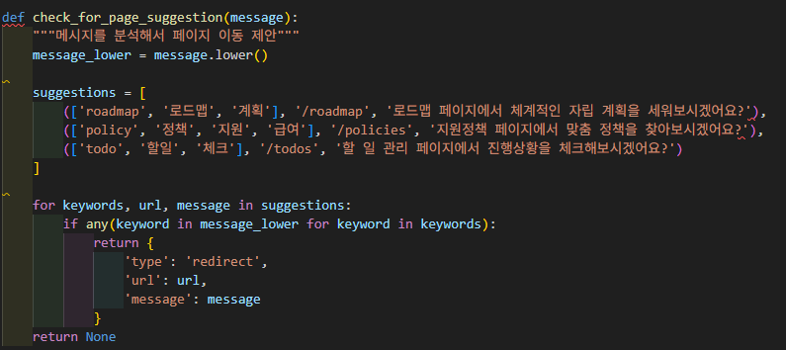
open ai 미사용
-32-
CHAPTER 6

Slide 33
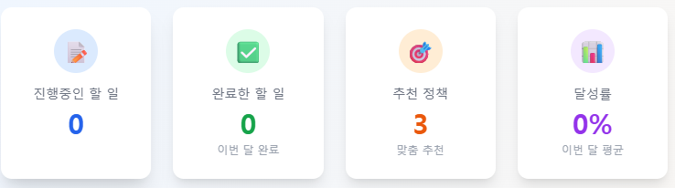
CHAPTER 6
-33-
대시보드
신규 추가

Slide 34
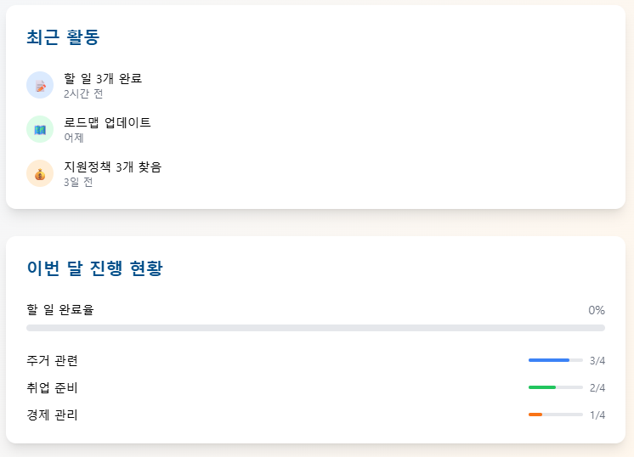
CHAPTER 6
-34-
대시보드
신규 추가

Slide 35
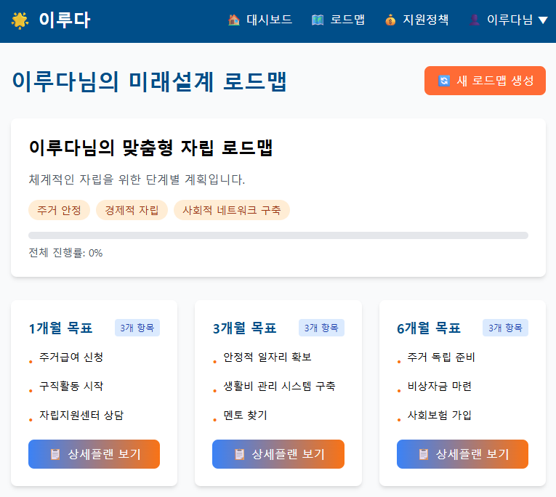
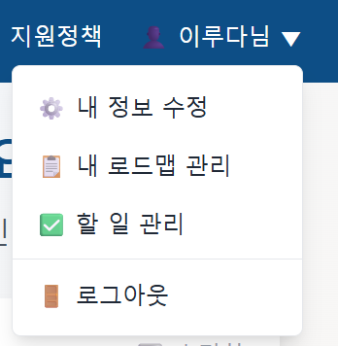
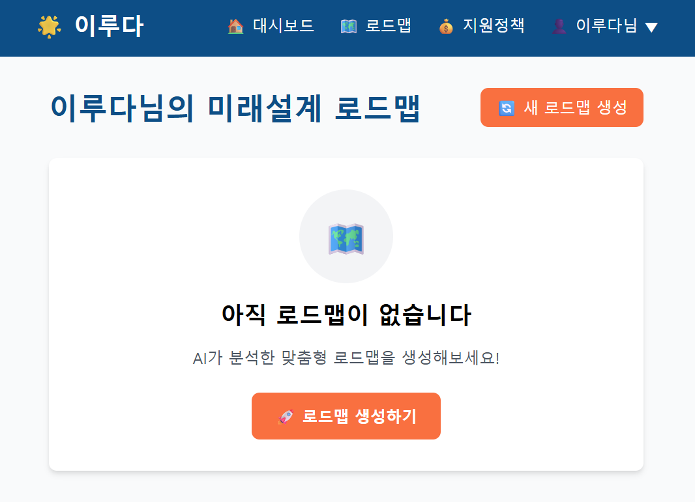
CHAPTER 6
자립 로드맵 서비스
중단기 플랜
자립 플랜 제안
상세 플랜 확장(초단기 플랜)
To Do List (확장)
-35-

Slide 36
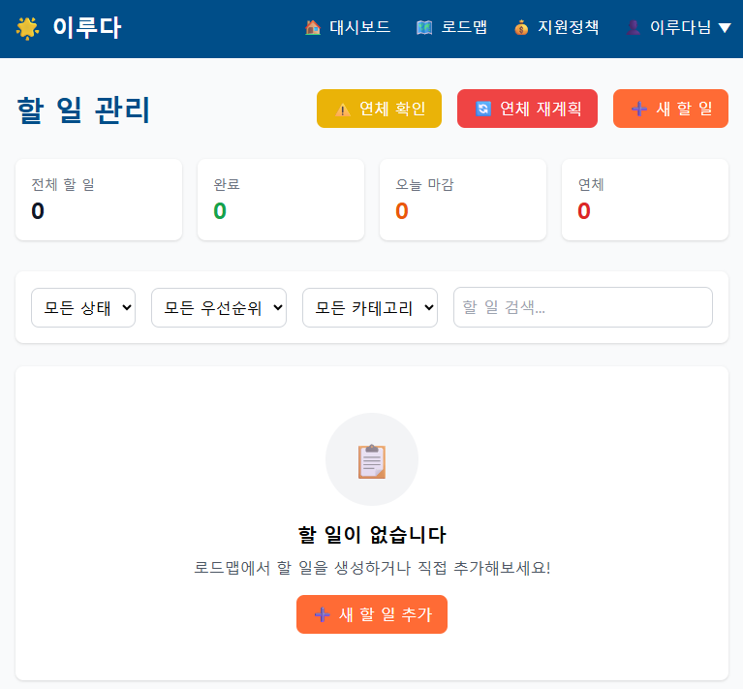
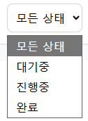
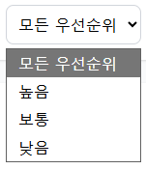
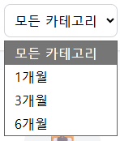
CHAPTER 6
-28-
자립 로드맵 서비스
중단기 플랜
자립 플랜 제안
상세 플랜 확장(초단기 플랜)
To Do List (확장)
-36-

Slide 37
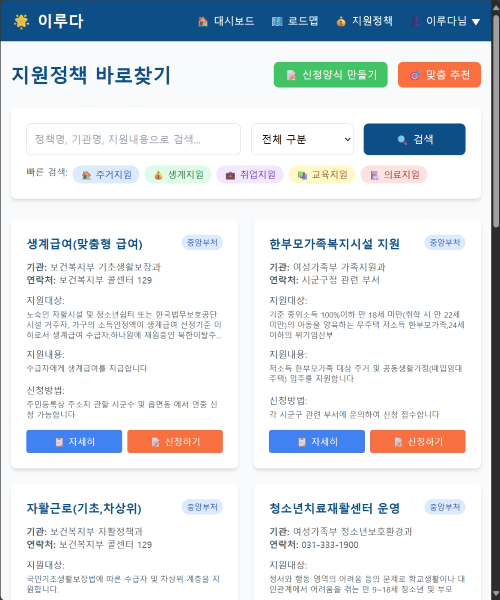
CHAPTER 6
-37-
지원 정책 매칭 서비스,
맞춤 추천
회원가입시 입력한 조건 기반
키워드 검색
상세 정보 제공
신청서 작성 또는 신청 서비스 (확장)

Slide 38
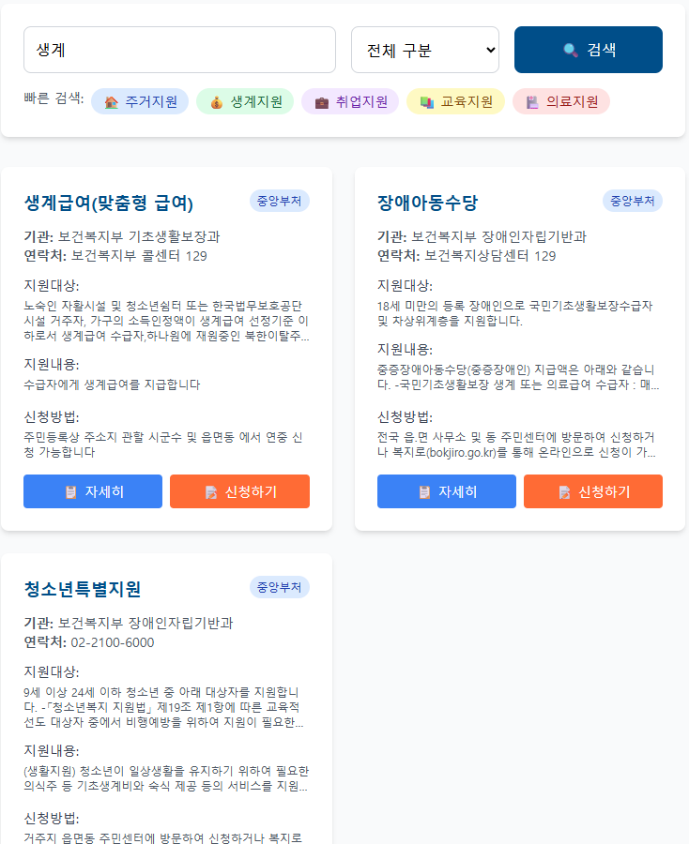
CHAPTER 6
-38-
지원 정책 매칭 서비스,
맞춤 추천
회원가입시 입력한 조건 기반
키워드 검색
상세 정보 제공
신청서 작성 또는 신청 서비스 (확장)

Slide 39
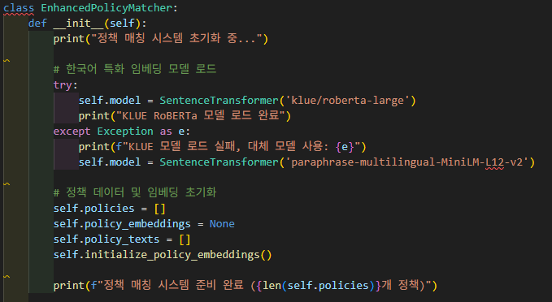
CHAPTER 6
-39-
지원 정책 매칭 서비스,

Slide 40
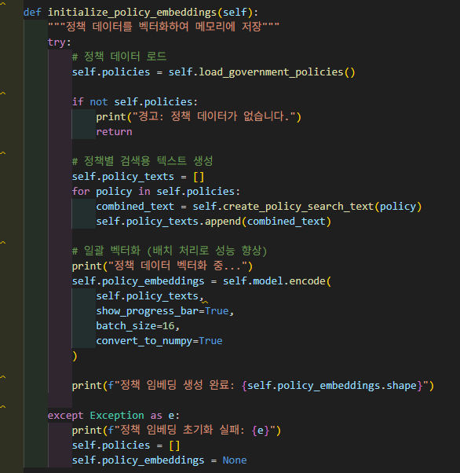
CHAPTER 6
-40-
-29-
지원 정책 매칭 서비스,

Slide 41
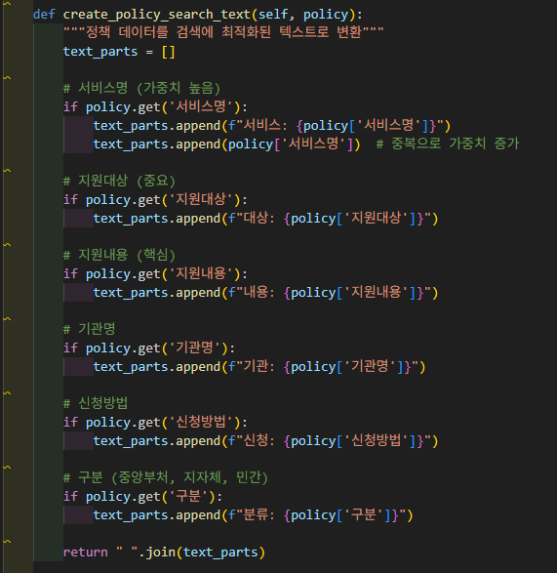
CHAPTER 6
-41-
지원 정책 매칭 서비스,

Slide 42
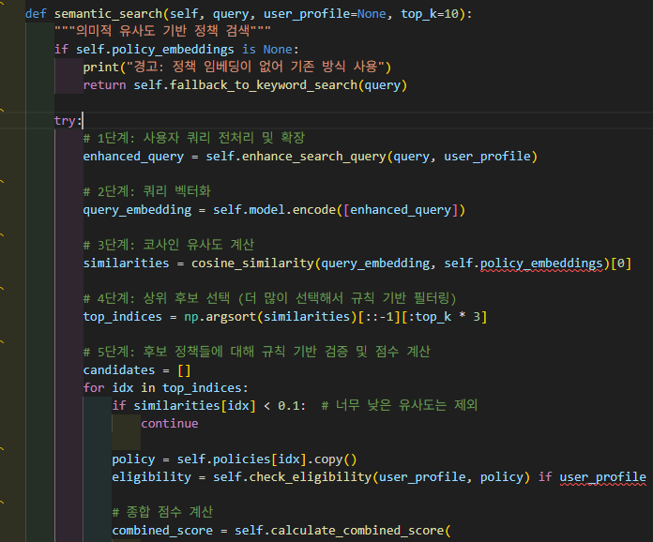
CHAPTER 6
-42-
-29-
지원 정책
매칭 서비스,

Slide 43
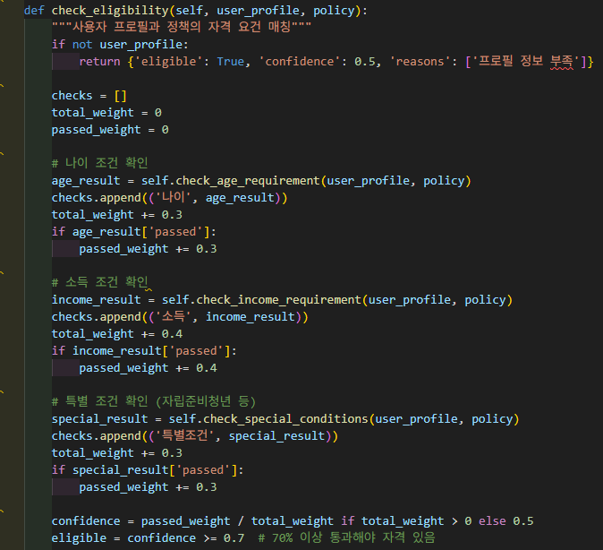
-43-
CHAPTER 6
-41-
-29-
지원 정책
매칭 서비스,

Slide 44
-42-
CHAPTER 6
-44-
-41-
-29-
추가 구현 예정
1. 존댓말/방언 처리
"안녕하세요" vs "안녕" vs "안뇽" 등 다양한 표현 처리
2. 의도 분류
정보 검색 vs 신청 안내 vs 상담 요청 구분
모든 입력을 동일하게 처리
3. 고급 처리
줄임말 처리: "주지원" → "주거지원"
오타 교정: "주거지완" → "주거지원"
문맥 추론: "돈이 없어서..." → 경제지원 관련

Slide 45
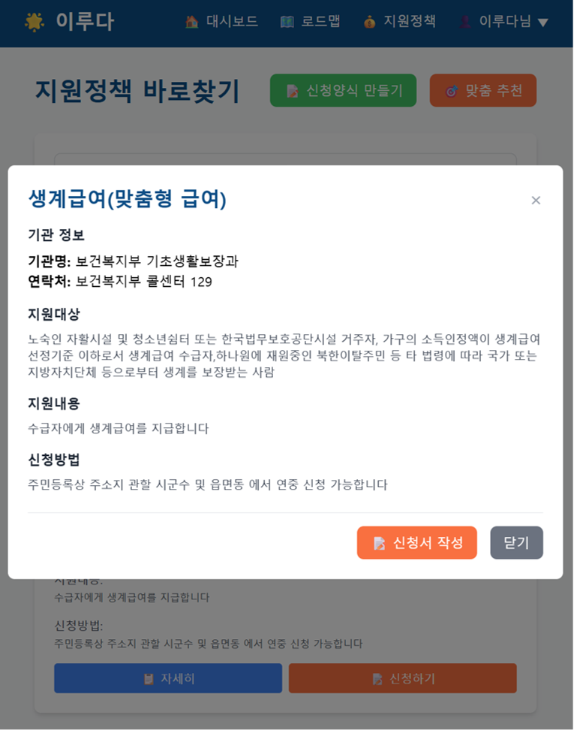

CHAPTER 6
-45-
맞춤 추천
회원가입시 입력한 조건 기반
키워드 검색
상세 정보 제공
신청서 작성 또는 신청 서비스 (확장)
-22-

Slide 46





-46-
CHAPTER 6
다음 주 일정
RAG 멀티턴 적용
더욱 직접적인 rag의 강화로, 기존 시스템과 비교분석 진행. 모델 방향성 재확립
모델 고도화
리랭킹 과정의 고도화를 통해 더욱 안정적인 우선순위를 제공
UI 편의성 피드백
인터페이스의 실시간 피드백을 통한 현 시스템의 단점 객관화 및 대응책 촉구
협력 기관 피드백
파트너 기관과의 정기 피드백을 통한 현장 요구사항 반영 및 개선 방향 논의

Slide 47

-47-
CHAPTER 6
"모든 청년이 자신의 삶을 온전히 iruda."
'이루다'가 그 믿음의 증거가 될 수 있도록 최선을 다하겠습니다.

Slide 48

-48-
CHAPTER 7
감사합니다
Q&A
궁금한 점이 있으시면 편하게 질문해 주시기 바랍니다.

